Slide 1
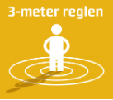
3-meter reglen 2025
Generelt om 3-meter reglen i Region Midtjylland
Det, du går forbi, accepterer du.
- Du er din egen 'direktør’ for dine "3 meter"

Slide 2
Velkommen til 3-meter reglen i
Region Midtjylland
I Region Midtjylland er 3-meter reglen metoden, der anvendes i arbejdet med den gode sikkerhedskultur.
3-meter reglen og den gode sikkerhedskultur er en holdsport, hvor både individet, gruppen, ledelsen og organisationen har et fælles ansvar for at:
Ingen kommer til skade
Der tages et fælles ansvar for at gøre opmærksom på og handle på både fysiske og psykiske arbejdsmiljøforhold, der udgør en risiko
Alle har et medansvar for at forbedre eget og andres arbejdsmiljø
Uge 3 er hvert år tilegnet en kampagneuge for 3-meter reglen og den gode sikkerhedskultur.
Det overordnede fokus i 2024 og 2025 er på
”at give din næste det bedste”.

Slide 3
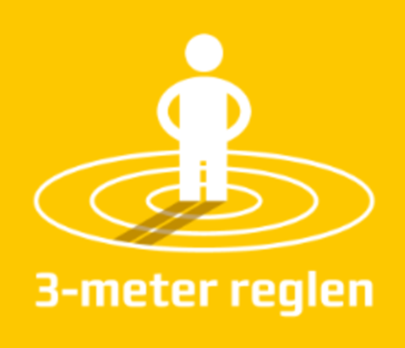
Hvad er 3-meter reglen?
3-meter reglen handler om, at alle har ansvar for det, der sker omkring os. Alle skal handle på risikoen for fysiske og psykiske arbejdsmiljøforhold, der udgør en risiko.
Grundtanken i 3-meter reglen er:
JEG er direktør i en radius af 3 meter
JEG vil ikke have at nogen kommer til skade
Hvad JEG går forbi, accepterer JEG
Et godt arbejdsmiljø skabes i FÆLLESSKAB

Slide 4
IGLO-modellen
IGLO er en model som tydeliggør, at det er en fælles opgave at skabe og bevare den gode sikkerhedskultur på arbejdspladsen.
IGLO er definitionerne for:
Individ – den enkelte ansatte
Gruppe – teamet eller gruppen af de nærmeste kollegaer
Ledelse – ledelse på alle niveauer
Organisation – MED- og arbejdsmiljøorganisationen (AMG)
Ifølge arbejdsmiljøloven er det lederens ansvar at tage hånd om arbejdsmiljøet
– Arbejdsmiljørepræsentanten er den gode hjælper.
I hverdagen skabes den gode sikkerhedskultur ved hjælp af alle på arbejdspladsen
Princippet i IGLO-modellen er, at de vellykkede forandringer i arbejdsmiljøet bedst opnås, når indsatsen er flerstrenget og understøttes på alle 4 niveauer.

Slide 5
Drøftelse i plenum
Hvordan vil vi styrke sikkerhedskulturen via 3-meter reglen:
  Hvordan husker vi hinanden på at bruge 3-meter reglen i hverdagen?
  Hvad er næste skridt efter i dag?

